Slide 1





Agrégateur
de données externes
PRO et bdr
Support de déploiement
DTISC
CAISSE D’EPARGNE GRAND EST EUROPE

Slide 2
I - PROJET SYNAPSE p.03
II - OUTIL SYNAPSE p.07
III - INTEGRATION DANS LES PROCESSUS p.19
IV - ANNEXE p.23

Slide 3
Projet
synapse

Slide 4
CONTEXTE ET OBJECTIFS
Contexte
  Les sources d’informations réglementaires ne sont pas centralisées et impliquent des accès multiples (avec ou sans mot de passe).
  Des pratiques d’interrogations hétérogènes par les commerciaux, parfois non nécessaires pour des opérations identiques.
  Les interrogations réglementaires représentent un poste de coût non négligeable ayant tendance à augmenter, 20% plus élevé en CEGEE comparativement aux autres caisses.
Objectifs
  Simplifier des processus d’interrogation avec une seule interface définissant les pièces à collecter selon les opérations.
  Optimiser des coûts sur les interrogations de base de données externes.
  Simplifier et améliorer la complétude des dossiers clients pour ces opérations.
  Sécuriser la piste d’audit.

Slide 5
Enjeux
PNB
Optimiser les coûts d’interrogation de bases de données externes
Suivre plus facilement les consommations
Satisfaction client
Faciliter la connaissance client
Disposer de pièces sans faire appel à l’intervention des clients
Etre plus réactif aux demandes clients
Efficacité opérationnelle
Disposer d’une synthèse de différentes sources de données en utilisant un seul outil
Homogénéiser les pratiques
Faciliter les interrogations

Slide 6
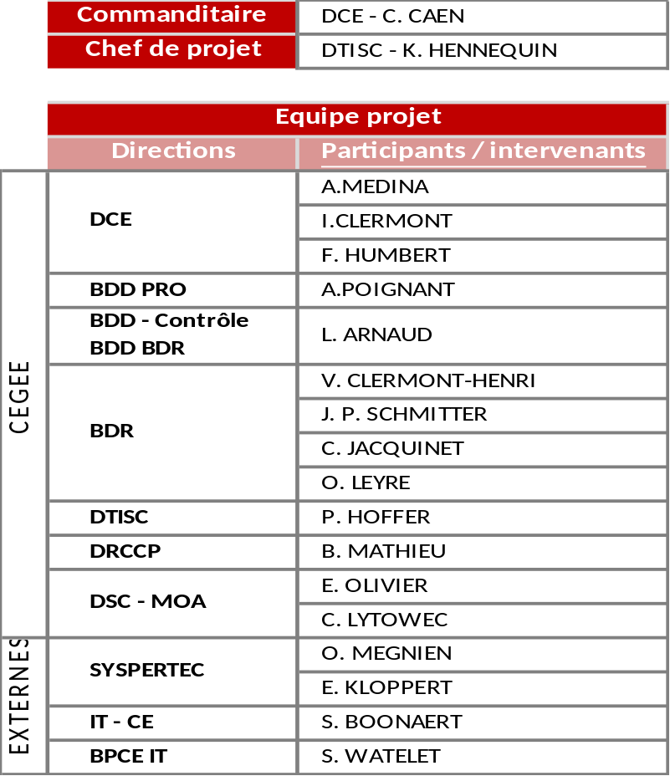
PROJET : Périmètre et intervenants
Projet
Equipe projet
Choisir et mettre en place une solution d’interface centralisant les interrogations de données externes : SYNAPSE (validation CDG 09/09/2019).
Périmètre
Marchés :
  Professionnels
  BDR tous marchés
Données :
  Modules FIBEN BDF,
  FCC, FICP,
  ALTARES en remplacement d’ELLIPRO
  Infogreffe uniquement pour les nantissements de fonds de commerce (L’interface IT-CE Infogreffe reste utilisée en CEGEE car interfacée avec notre système informatique avec la mise sous surveillance).
Date de mise en production : 01/02/2020

Slide 7
Outil synapse

Slide 8
fonctionnalités
➔ Un outil simple d’utilisation pour le Réseau, avec des paramétrages propres à la CEGEE :
4 scripts pré-définis : ils permettent de synthétiser sous forme d’un rapport des données externes nécessaires pour les opérations de :
  prospection,
  entrée en relation,
  demande de concours,
  révision annuelle.
Des interrogations unitaires (un module ou une interrogation FCC…) : elles sont possibles selon les habilitations de l’utilisateur.
Disposer de 3 profils utilisateurs différents.
Une historisation des interrogations : 30 jours d’historique dans l’outil Synapse.
Un suivi statistiques des interrogations : disponible pour la Direction des Crédits et les Achats

Slide 9
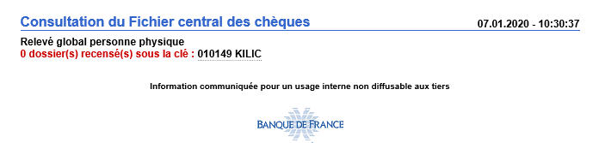
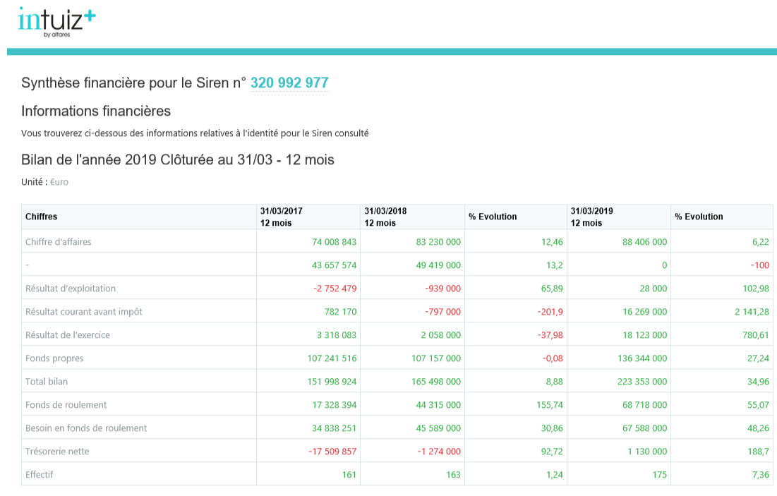
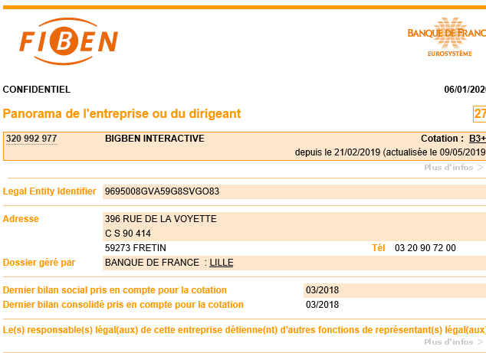
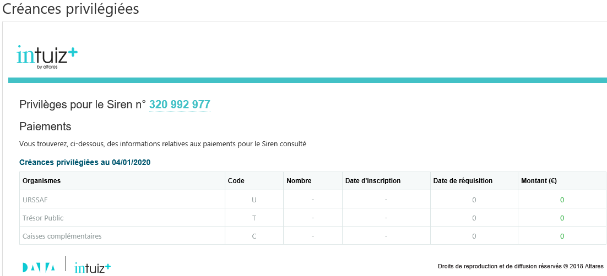
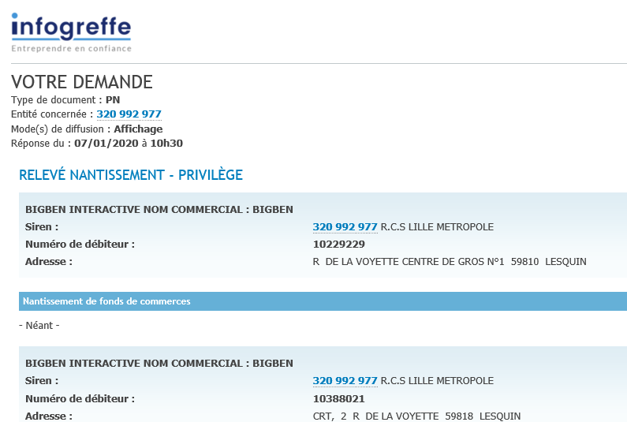
Fonctionnalité : scripts
Un script est composé de données hétérogènes (Banque de France, Altares, InfoGreffe). Celle-ci sont consolidées dans un rapport unique disponible à l’affichage et au format PDF.
Rapport Synapse
FCC / FICP
Données Altares
Infogreffe
Module FIBEN

Slide 10
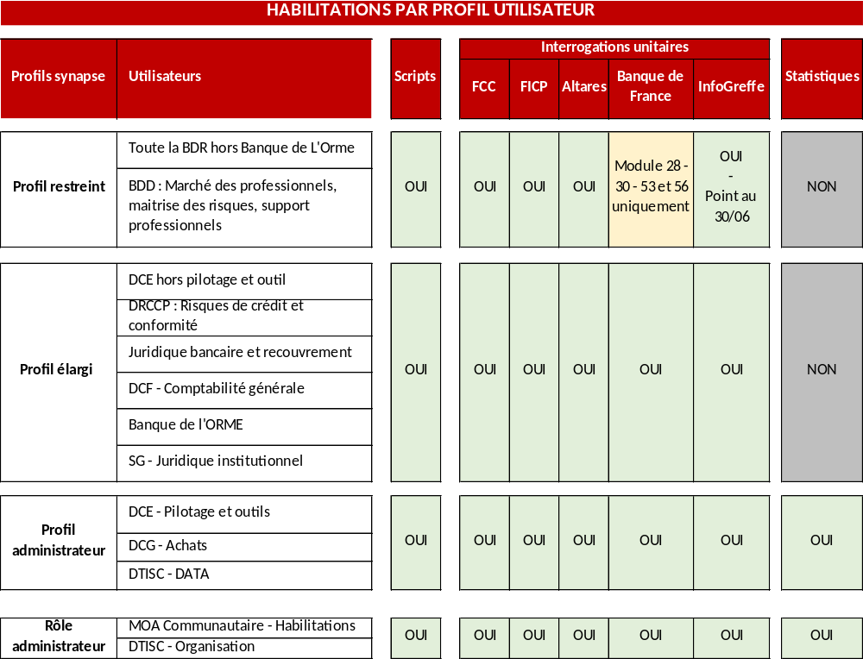
Profils : habilitations par utilisateurs :

Slide 11
PRINCIPES D’UTILISATION
  Ne plus utiliser les anciens accès pour les interrogations unitaires FIBEN, FCC, FICP, ELLIPRO, Infogreffe.
  Utiliser systématiquement le portail Synapse.
  Substitution des justificatifs par les rapports et interrogations Synapse pour tous les process concernés pour :
    les interrogations FIBEN BDF actuelles (FCC, FIBEN…)
    les interrogations ELLIPRO
  Nota : Lors des opérations de révisions annuelles et de demandes de concours, pour les clients hors Infogreffe (actuellement Moselle et Alsace hors Strasbourg et Mulhouse), seront considérés comme suffisants pour la vérification des données KBIS, en lieu et place des interrogations Ellipro utilisées actuellement :
  - les scripts synapse correspondants ( via interrogation du module FIBEN 27)
  - une interrogation unitaire Altares / intuiz de la liste des Dirigeants.

Slide 12
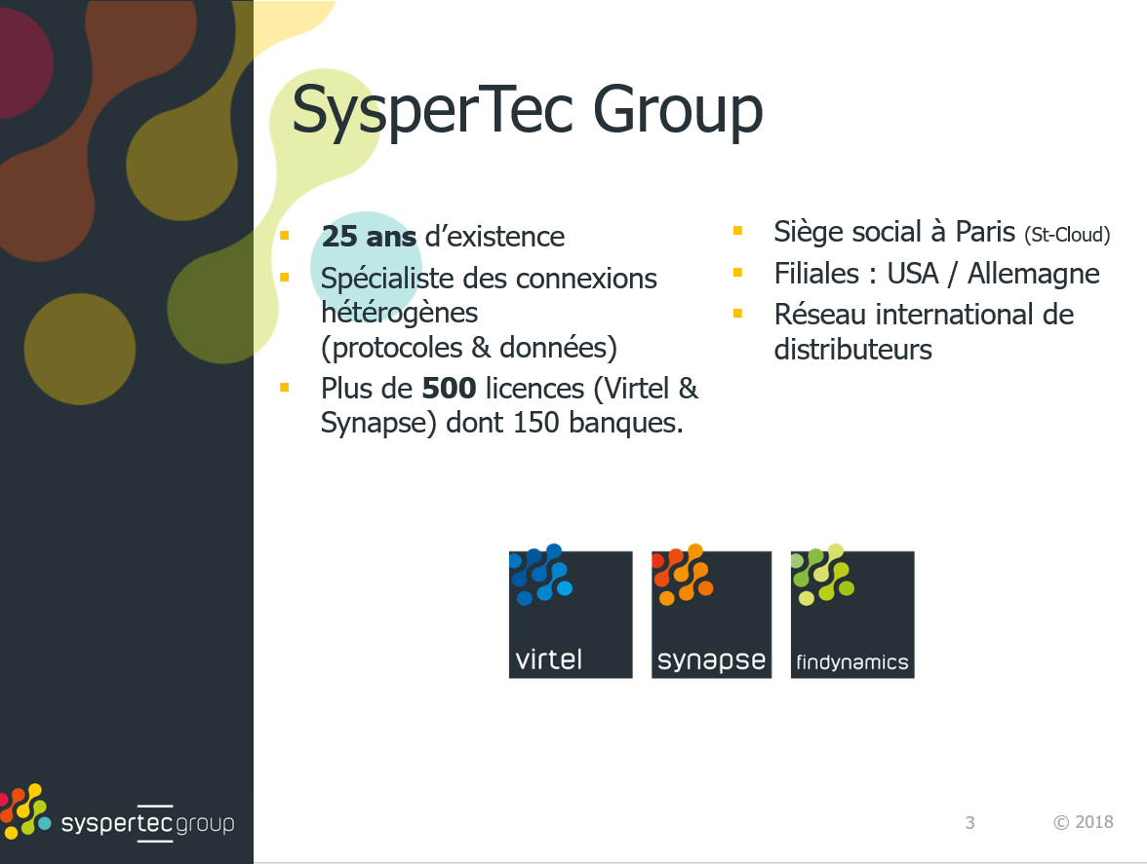
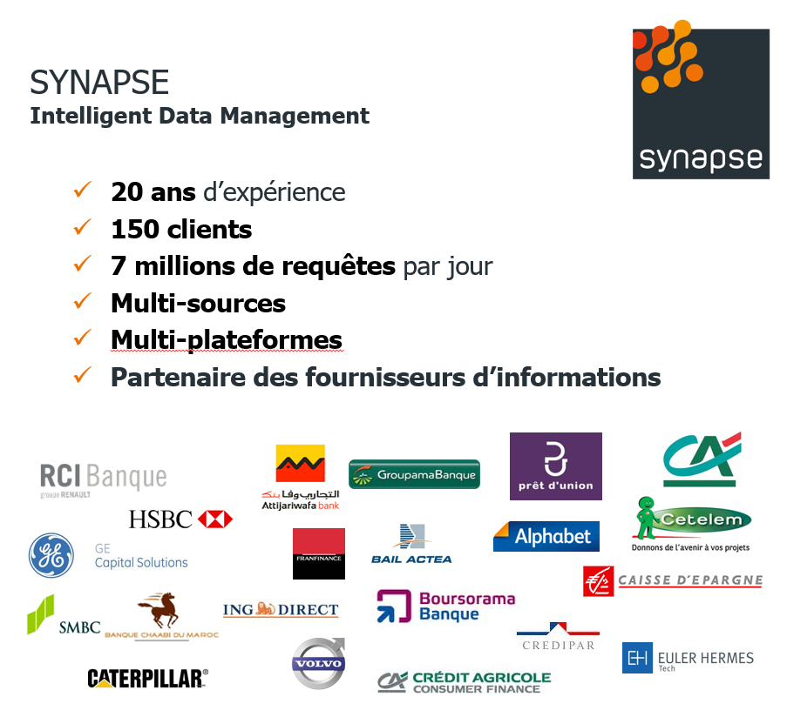
synapse

Slide 13
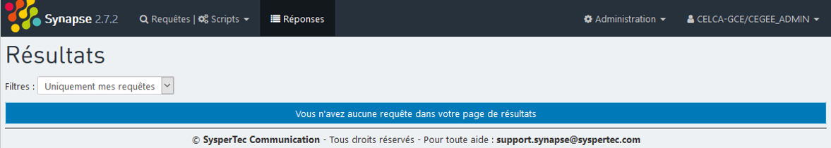
Accès et page d’accueil
Trois accès :
  Le lien internet : https://cegee.syspertec.com
  Les accès poste de travail : Synapse
    Pour tous : Intranet pour tous sous Expertise / Applications
    BDR : BDR Net par le moteur de recherche : mot clé « Synapse »
    PCM : pour les commerciaux sous Divers ➢ conseil : taper dans les recherches « synapse »
Connexion :
  L’utilisateur sera automatiquement identifié sur l’application Synapse (SSO) et héritera du profil préalablement défini par le service habilitation de la caisse.
Page d’accueil :

Slide 14
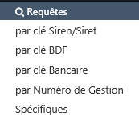
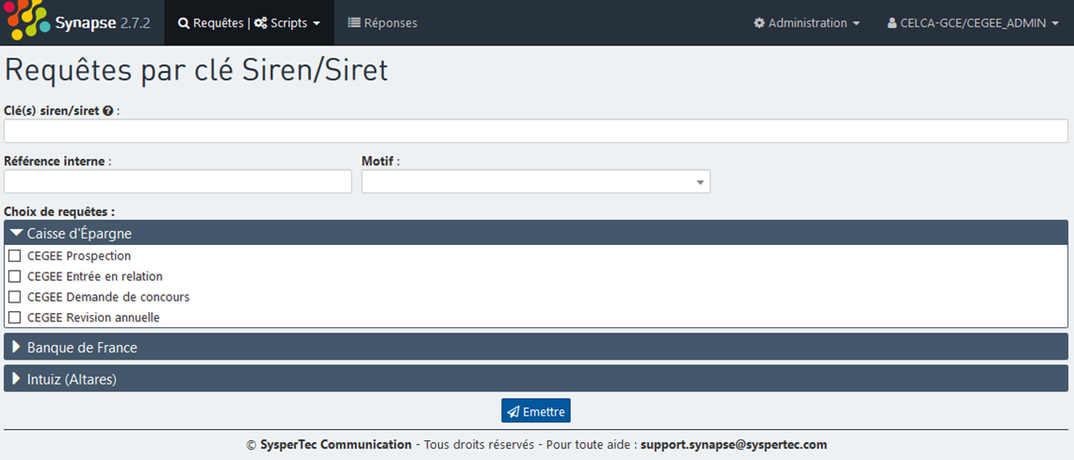

Exécution des scripts
Ouvrir le menu « Requêtes | Scripts »
sélectionner « par clé Siren/Siret ».
Renseigner la clé siren/siret
Ouvrir la rubrique « Caisse d’Epargne »,
Cocher le script souhaité, remplir le formulaire si nécessaire
appuyer sur le bouton « Emettre ».

Slide 15
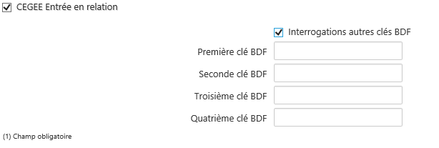

Exécution des scripts : saisies en entrée
Les scripts suivants demandent quelques précisions selon les situations qui détermineront les informations présentes dans le rapport. A noter que des informations seront présentes selon les données issues directement des données externes.
ENTREE EN RELATION:
La saisie de 4 autres clés BDF peut permettre de disposer de FCC supplémentaires.
REVISION ANNUELLE :
Indiquer si les encours du SIREN dans nos livres sont supérieurs à 25K€
ATTENTION !! Le champ est présélectionné en « encours >= 25K€ »

Slide 16
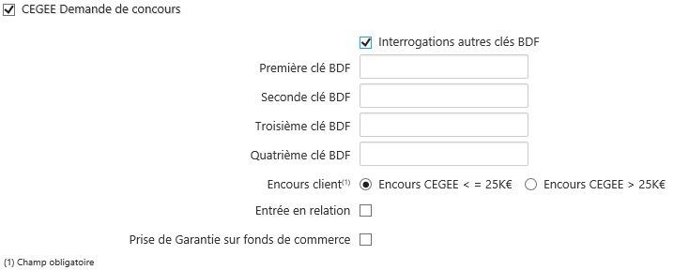
Exécution des scripts : saisies en entrée
DEMANDE DE CONCOURS:
Indiquer si les encours du SIREN dans nos livres sont supérieurs à 25K€
ATTENTION !! Le champ est présélectionné en « encours >= 25K€ »
Indiquer si la demande de concours est dans le cadre d’une entrée en relation (Interrogation des FCC)
Indiquer si l’opération inclut une prise de garantie sur fonds de commerce (Interrogation Infogreffe sur les NP Fonds de commerce)
La saisie de 4 autres clés BDF peut permettre de disposer de FCC supplémentaires..

Slide 17
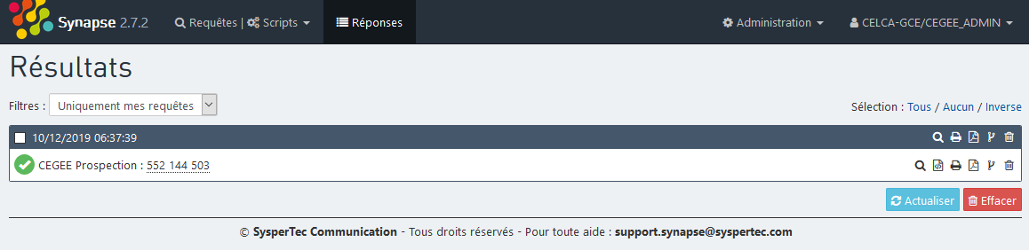
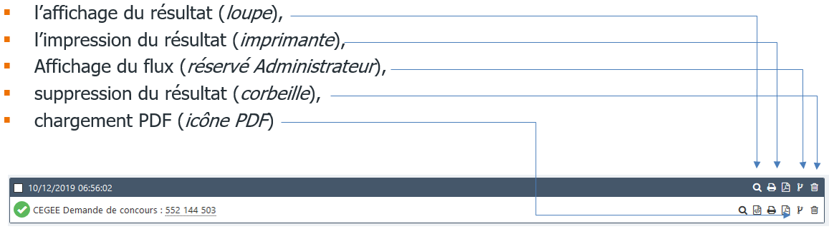
Accès aux résultats
➔ Cette page est accessible depuis le choix « Réponses » ou en cliquant sur l’icône SYNAPSE
➔ Les icônes de la page de résultat donnent respectivement accès à :

Slide 18
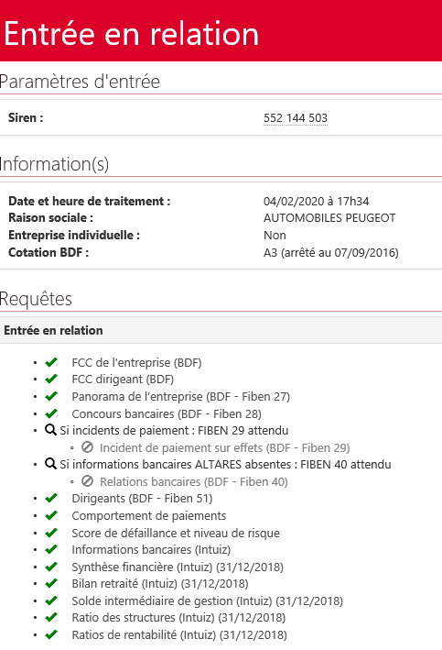
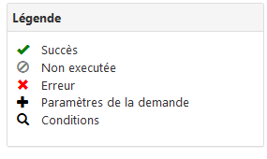
scripts: rapport d’exécution
Titre du script
Rappel des paramètres d’entrée
Date et heure de traitement
Information sur la société
Chaque résultat d’interrogation est directement accessible en cliquant sur l’élément indiqué, que ce soit dans le logiciel ou dans le rapport pdf
Liste et résultat des interrogations

Slide 19
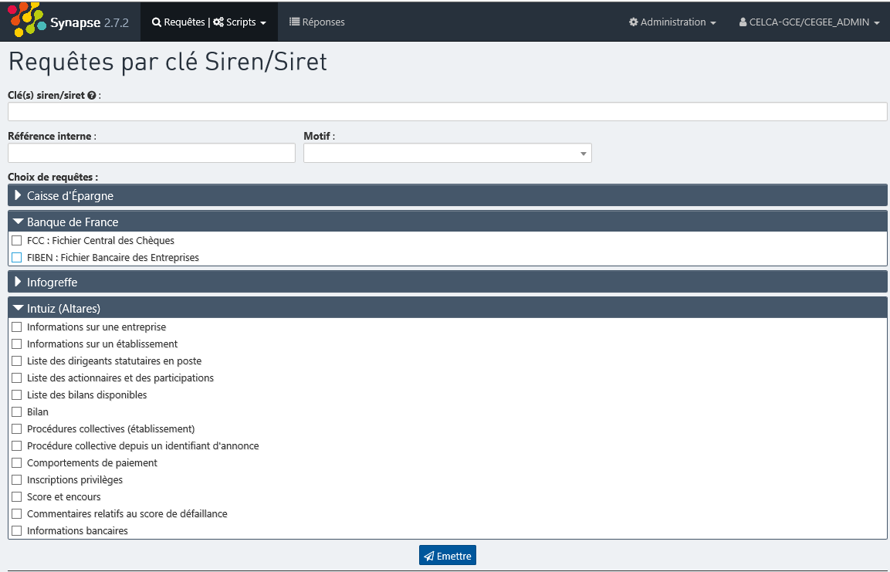
interrogations unitaires
Ouvrir le menu « Requêtes | Scripts »
sélectionner « par clé Siren/Siret ».
Renseigner la clé siren/siret
Ouvrir la rubrique
souhaitée
Cocher l(es) interrogations souhaitée(s)
appuyer sur le bouton « Emettre ».

Slide 20
INTEGRATION DANS LES PROCESS

Slide 21
INTEGRATION DANS LES PROCESS
& dans les dispositifs de contrôle
Timing d’exigence des interrogations: inchangé et PDF horodatés pour faciliter les contrôles.
Interrogations unitaires spécifiques :
  Bénéficiaires effectifs : ALTARES / liens capitalistiques
  Si besoin de module FIBEN hors modules disponibles:
    Elles doivent faire l’objet d’une demande mail à l’adresse suivante : cegee-b-delegations-risques@cegee.caisse-epargne.fr (Service Suivi et Détection des crédits)
Point spécifique FCC des dirigeants : scripts entrée en relation et demande de concours :
Le module 51 présent dans le script indique les dirigeants et les clés BDF correspondantes. Le script demandé effectue uniquement l’interrogation FCC Dirigeant du premier dirigeant indiqué dans ce module.
➢ Dans le cas d’une société avec plusieurs représentants légaux, il convient d’exécuter le script, noter les clés BDF des représentants légaux si indiqués, renseigner ces clés dans les clés BDF additionnelles et exécuter de nouveau le script (si plus de 5 représentants légaux, effectuer les interrogations unitaires)

Slide 22
Plan d’archivage des pdf par script/process
Prospection (non obligatoire) :
  Classeur Client / DRC :
    Type de document INTERROGATIONS LEGALES (SYNAPSE)
    Nature INTERROGATIONS LEGALES (SYNAPSE)
Entrée en relation/ ouverture de compte (obligatoire) :
  Classeur Client / Bancarisation / référence du compte/ ouverture
    Type de document INTERROGATION FIBEN
    Nature INTERROGATION FIBEN
    Il n’est pas nécessaire de dupliquer le classement dans Interrogation BDF FCC-FICP
Financements :
  DEFI :
    Sujet FINANCEMENT
    Nature FIBEN
    Description : INTERROGATION SYNAPSE jj/mm/aaaa (date d’exécution du script)
Révision annuelle :
  DSC :
    Sujet REVISION
    Nature REVISION ANNUELLE
    Description : INTERROGATION SYNAPSE jj/mm/aaaa (date d’exécution du script)

Slide 23
annexes

Slide 24
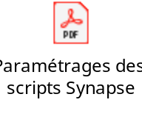

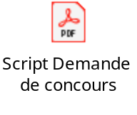


ANNEXES
Données présentes dans les scripts.
Exemple de rapports SYNAPSE :
  Prospection
  Entrée en relation
  Demande de concours
  Révision annuelle

